Slide 1
ENGELLERDEN KAÇAN ROBOT ARABA

Slide 2
Projenin amaçları ve hedefleri
Engelden Kaçan Robot Nedir?
Engelden kaçan robot, diğer adıyla engel algılayan robot, otonom olarak çevre kontrolü yapabilen ve hareketini önleyebilecek cisimleri atlatabilen robot tipidir.
Hedefleri:
Engel Tanıma ve Kaçınma: Robotun önündeki engelleri sensörler yardımıyla algılayabilmesi ve bu engellerden kaçınarak yoluna devam edebilmesi.
Otonom Hareket: Robotun önceden tanımlanmış bir rota olmaksızın kendi başına hareket edebilmesi ve çevresini keşfetmesi.
Gerçek Zamanlı İşleme: Engelleri gerçek zamanlı olarak algılayıp, gerekli kaçınma manevralarını hızlı ve etkili bir şekilde gerçekleştirebilmesi.

Slide 3
Kullanılan Malzemeler
Arduino UNO
HC-SR04 Ultrasonik Mesafe sensörü
2WD Araç Şasesi:
a)2 Adet - 65mm çaplı tekerlek.
b)2 Adet - Plastik Dişlili Redüktörlü motor + Enkoder diski.
c)1 Adet -Araba Gövdesi (Şeffaf)
d)1 Adet Sarhoş teker
L298N Motor Sürücü Kartı
Jumper Kablo
Pil Yatağı
Anahtar
6 Adet Pil

Slide 4
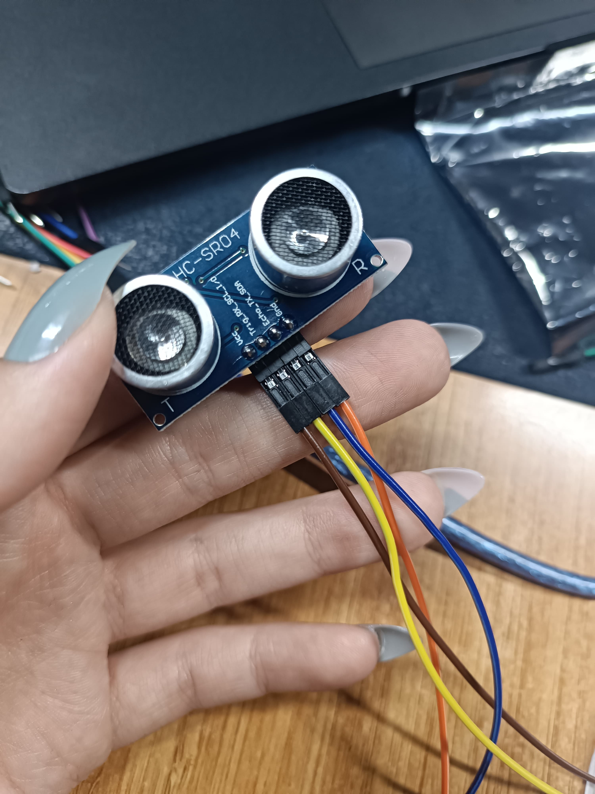
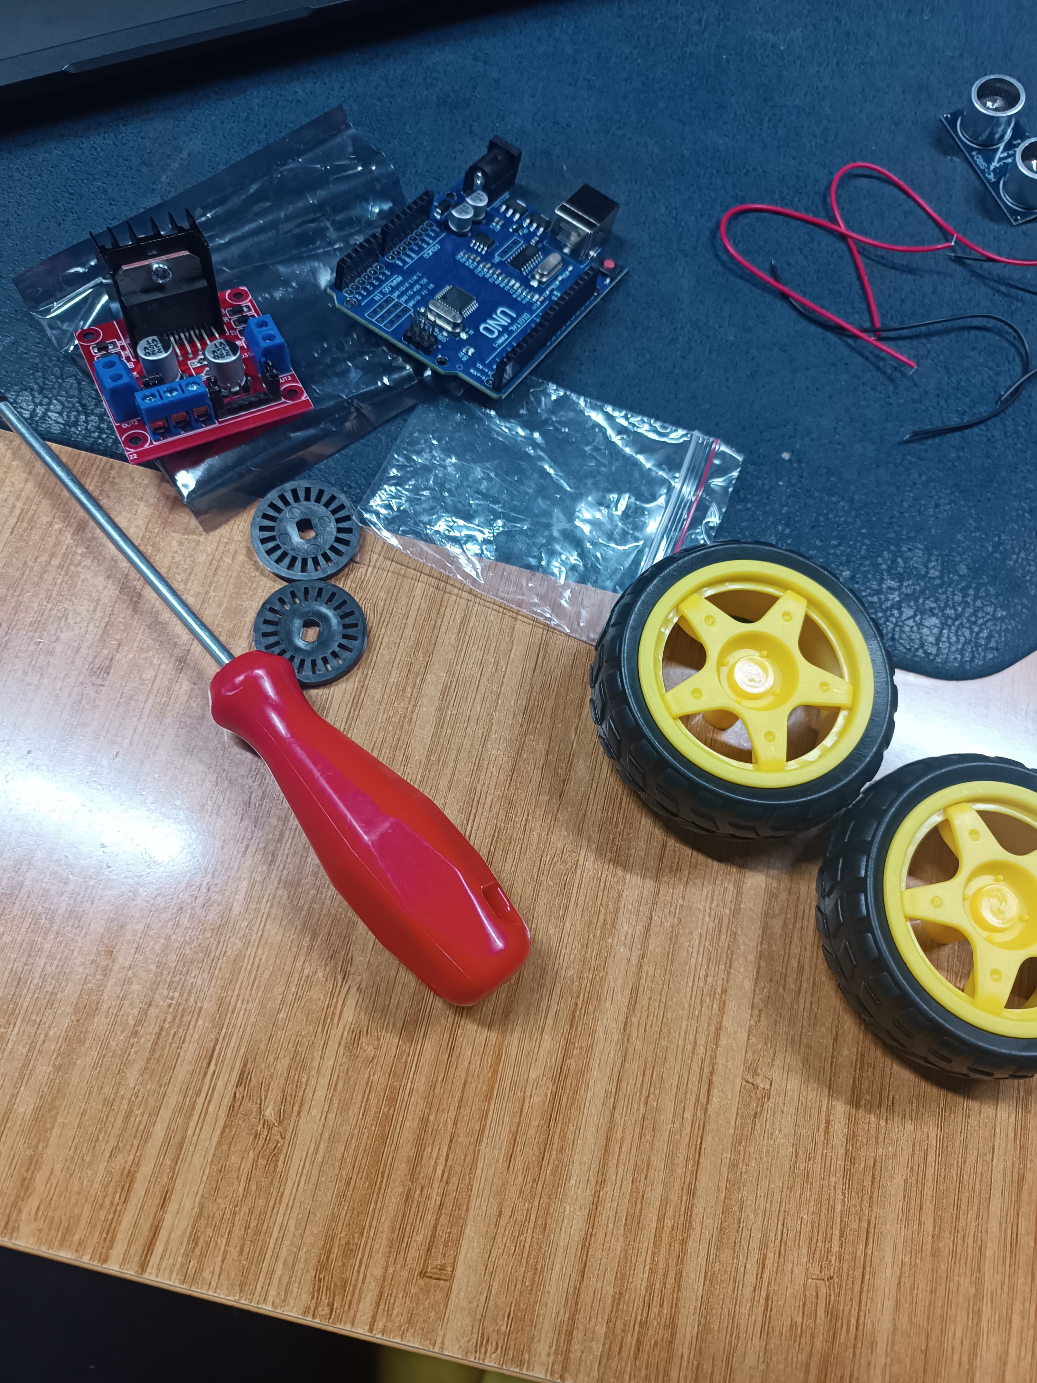
Arduino UNO
L298N Motor Sürücü Kartı
Tekerlekler
HC-SR04 Ultrasonik Mesafe sensörü

Slide 5
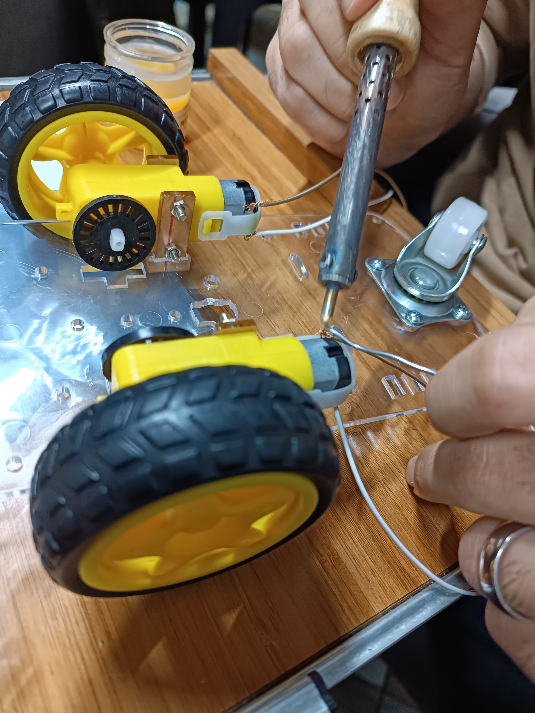
Plastik Dişlili Redüktörlü motor lehim aşaması

Slide 6
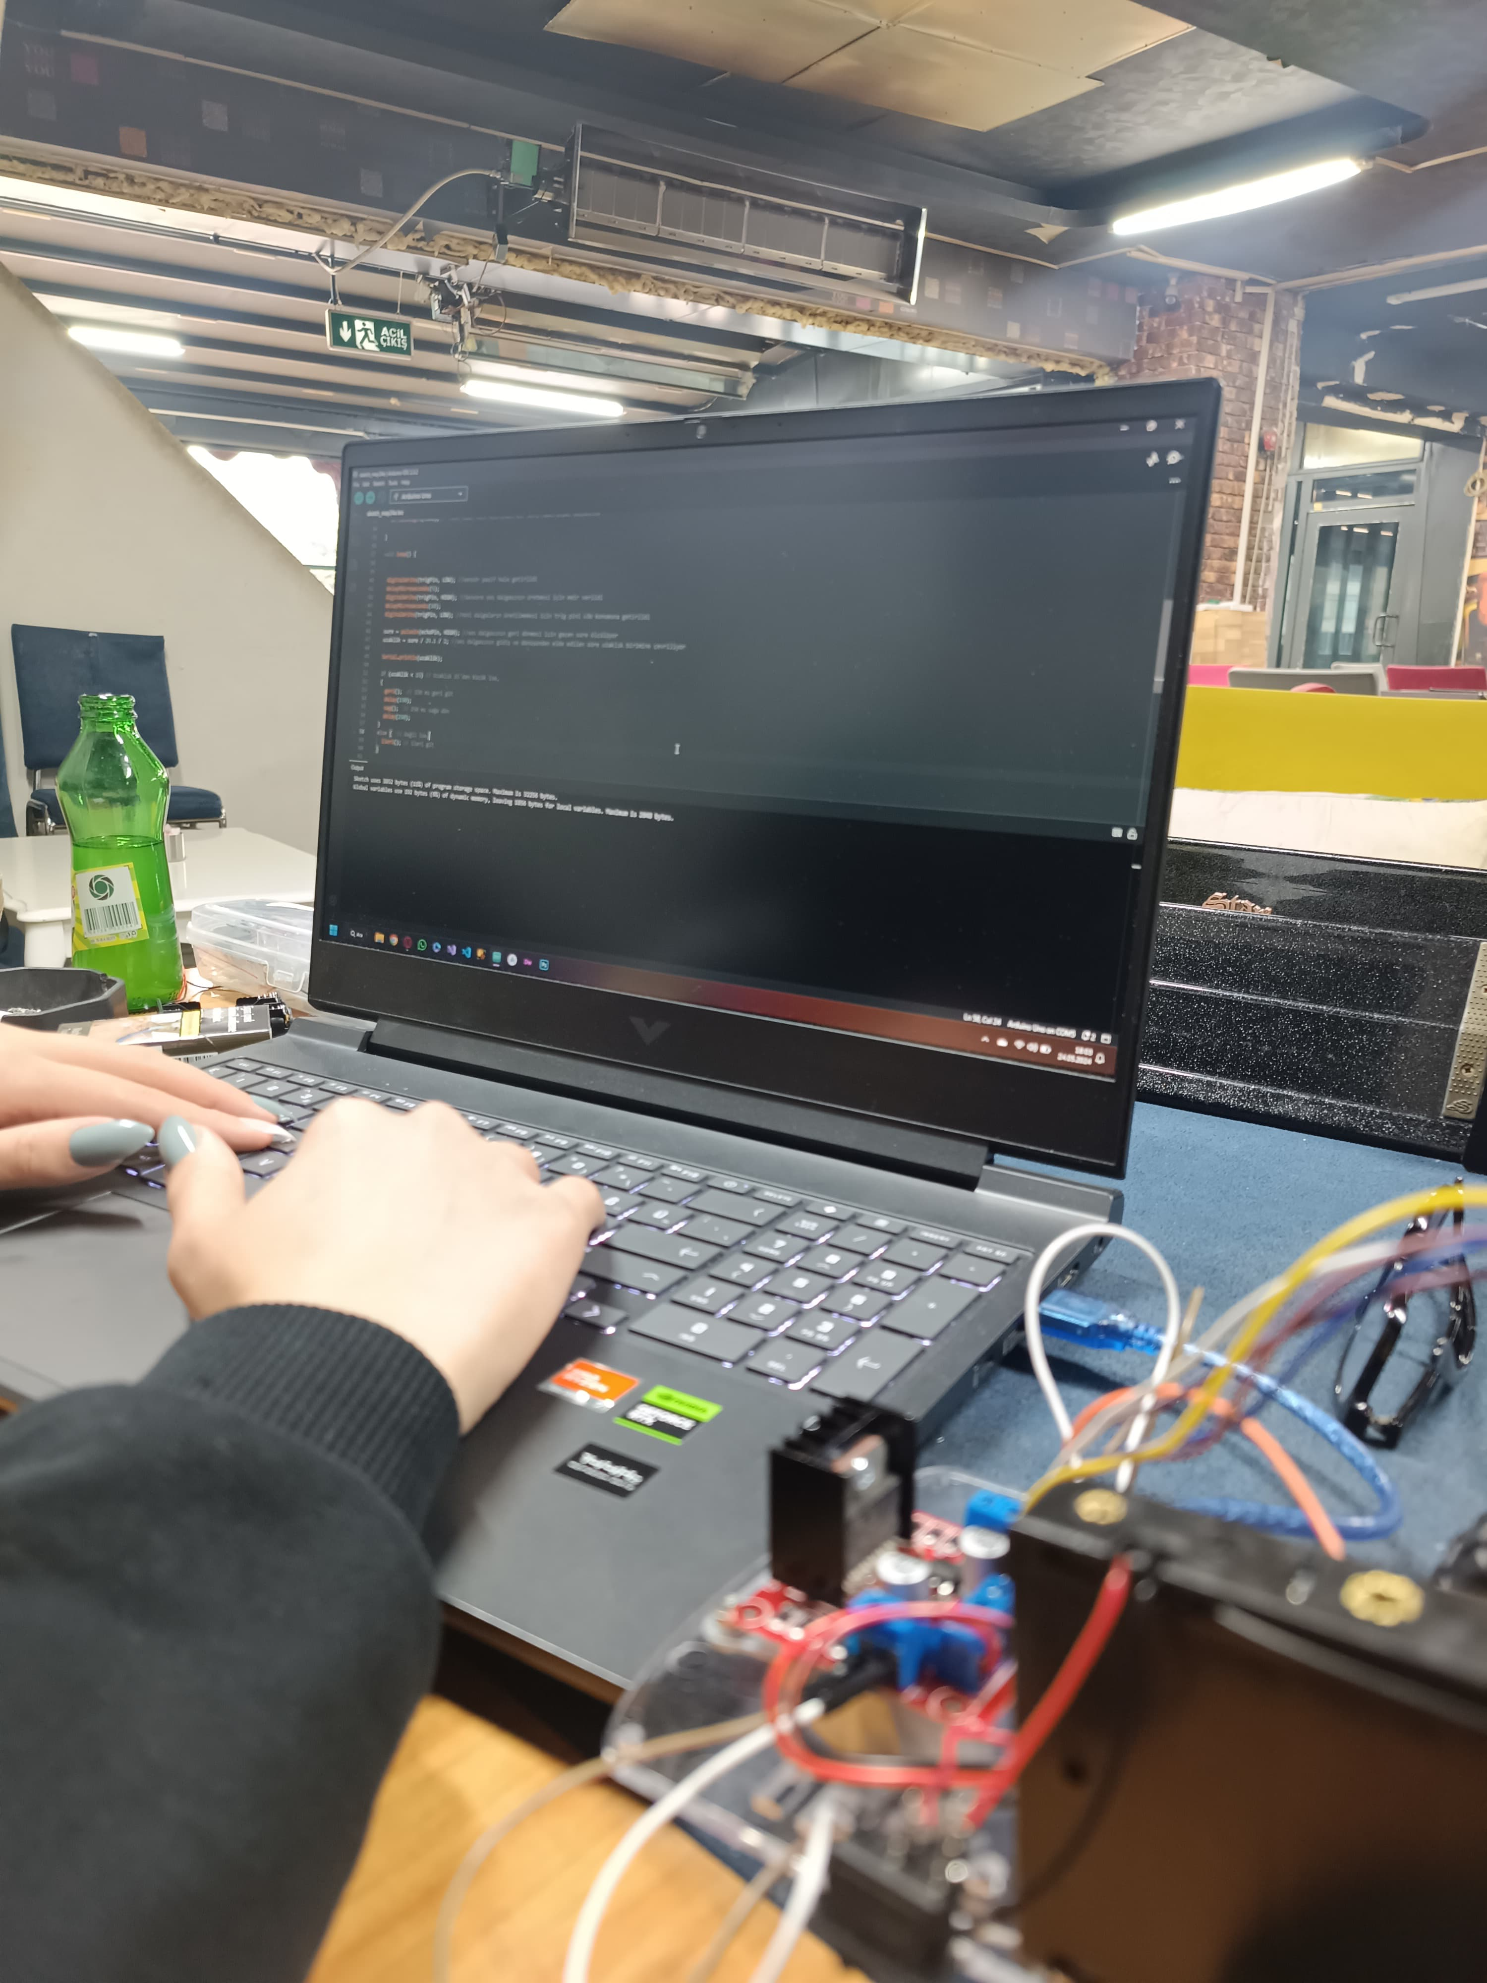
Grup üyesi olan Melike arkadaşımızın kod parçası:
#define echoPin 12
#define trigPin 13
#define MotorR1 7
#define MotorR2 6
#define MotorRenable 9
#define MotorL1 5
#define MotorL2 4
#define MotorLenable 3
#define MESAFE_SINIRI 5
long sure, uzaklik;
void setup() {
pinMode(echoPin, INPUT);
pinMode(trigPin, OUTPUT);
pinMode(MotorL1, OUTPUT);
pinMode(MotorL2, OUTPUT);
pinMode(MotorLenable, OUTPUT);
pinMode(MotorR1, OUTPUT);
pinMode(MotorR2, OUTPUT);
pinMode(MotorRenable, OUTPUT);
Serial.begin(9600); }
void loop() {
uzaklik = mesafeOlc();
Serial.println(uzaklik);
if (uzaklik < MESAFE_SINIRI) {
geri();
delay(500);
sag();
delay(500);
sol();
delay(500);
}
else {
ileri(); }
}

Slide 7
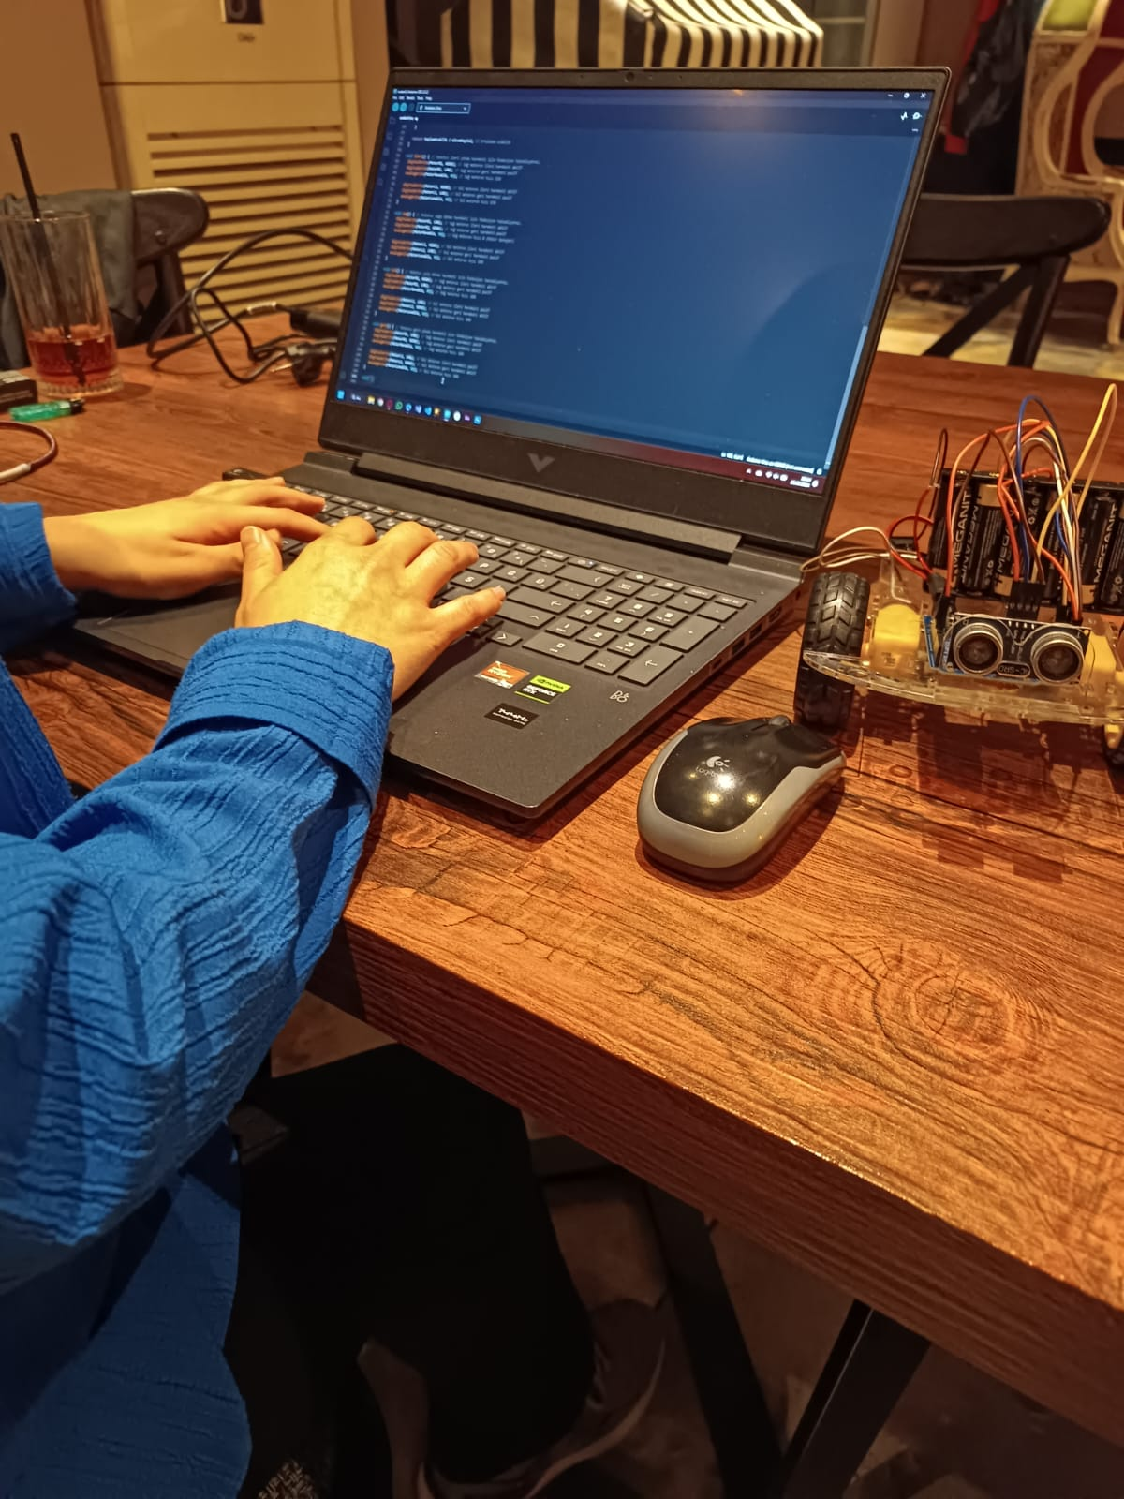
Grup üyesi olan Hilal arkadaşımızın kod parçası:
long mesafeOlc() {
long toplamUzaklik = 0;
const int olcumSayisi = 5;
for (int i = 0; i < olcumSayisi; i++) {
digitalWrite(trigPin, LOW);
delayMicroseconds(2);
digitalWrite(trigPin, HIGH);
delayMicroseconds(10);
digitalWrite(trigPin, LOW);
sure = pulseIn(echoPin, HIGH);
toplamUzaklik += sure / 29.1 / 2;
delay(10); }
return toplamUzaklik / olcumSayisi; }

Slide 8
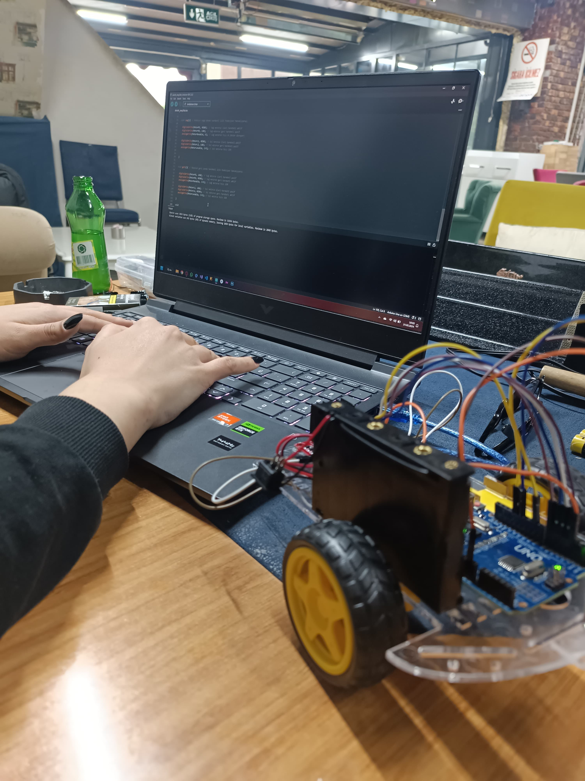
Grup üyesi olan Duygu arkadaşımızın kod parçası:
void ileri() {
digitalWrite(MotorR1, HIGH);
digitalWrite(MotorR2, LOW);
analogWrite(MotorRenable, 90);
digitalWrite(MotorL1, HIGH);
digitalWrite(MotorL2, LOW);
analogWrite(MotorLenable, 90);
}
void sag() {
digitalWrite(MotorR1, LOW);
digitalWrite(MotorR2, HIGH);
analogWrite(MotorRenable, 90);
digitalWrite(MotorL1, HIGH);
digitalWrite(MotorL2, LOW);
analogWrite(MotorLenable, 90);
}

Slide 9
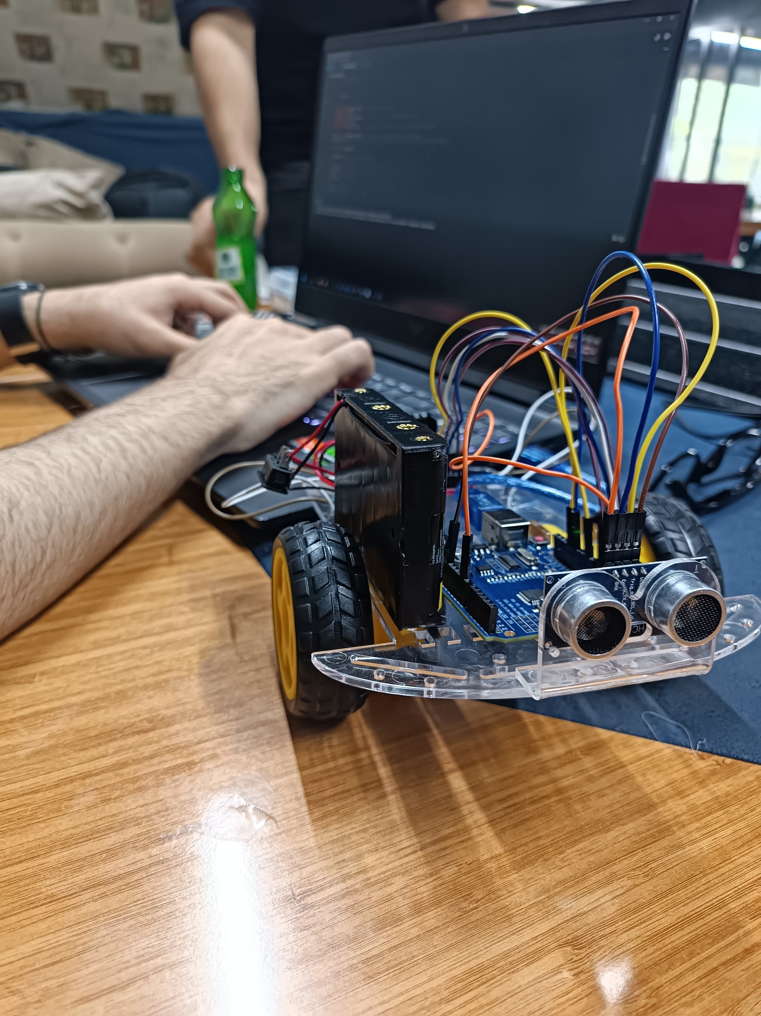
Grup üyesi olan Mansur arkadaşımızın kod parçası:
void sol() {
digitalWrite(MotorR1, HIGH);
digitalWrite(MotorR2, LOW);
analogWrite(MotorRenable, 90);
digitalWrite(MotorL1, LOW);
digitalWrite(MotorL2, HIGH);
analogWrite(MotorLenable, 90);
}
void geri() {
digitalWrite(MotorR1, LOW);
digitalWrite(MotorR2, HIGH);
analogWrite(MotorRenable, 90);
digitalWrite(MotorL1, LOW);
digitalWrite(MotorL2, HIGH);
analogWrite(MotorLenable, 90);
}

Slide 10
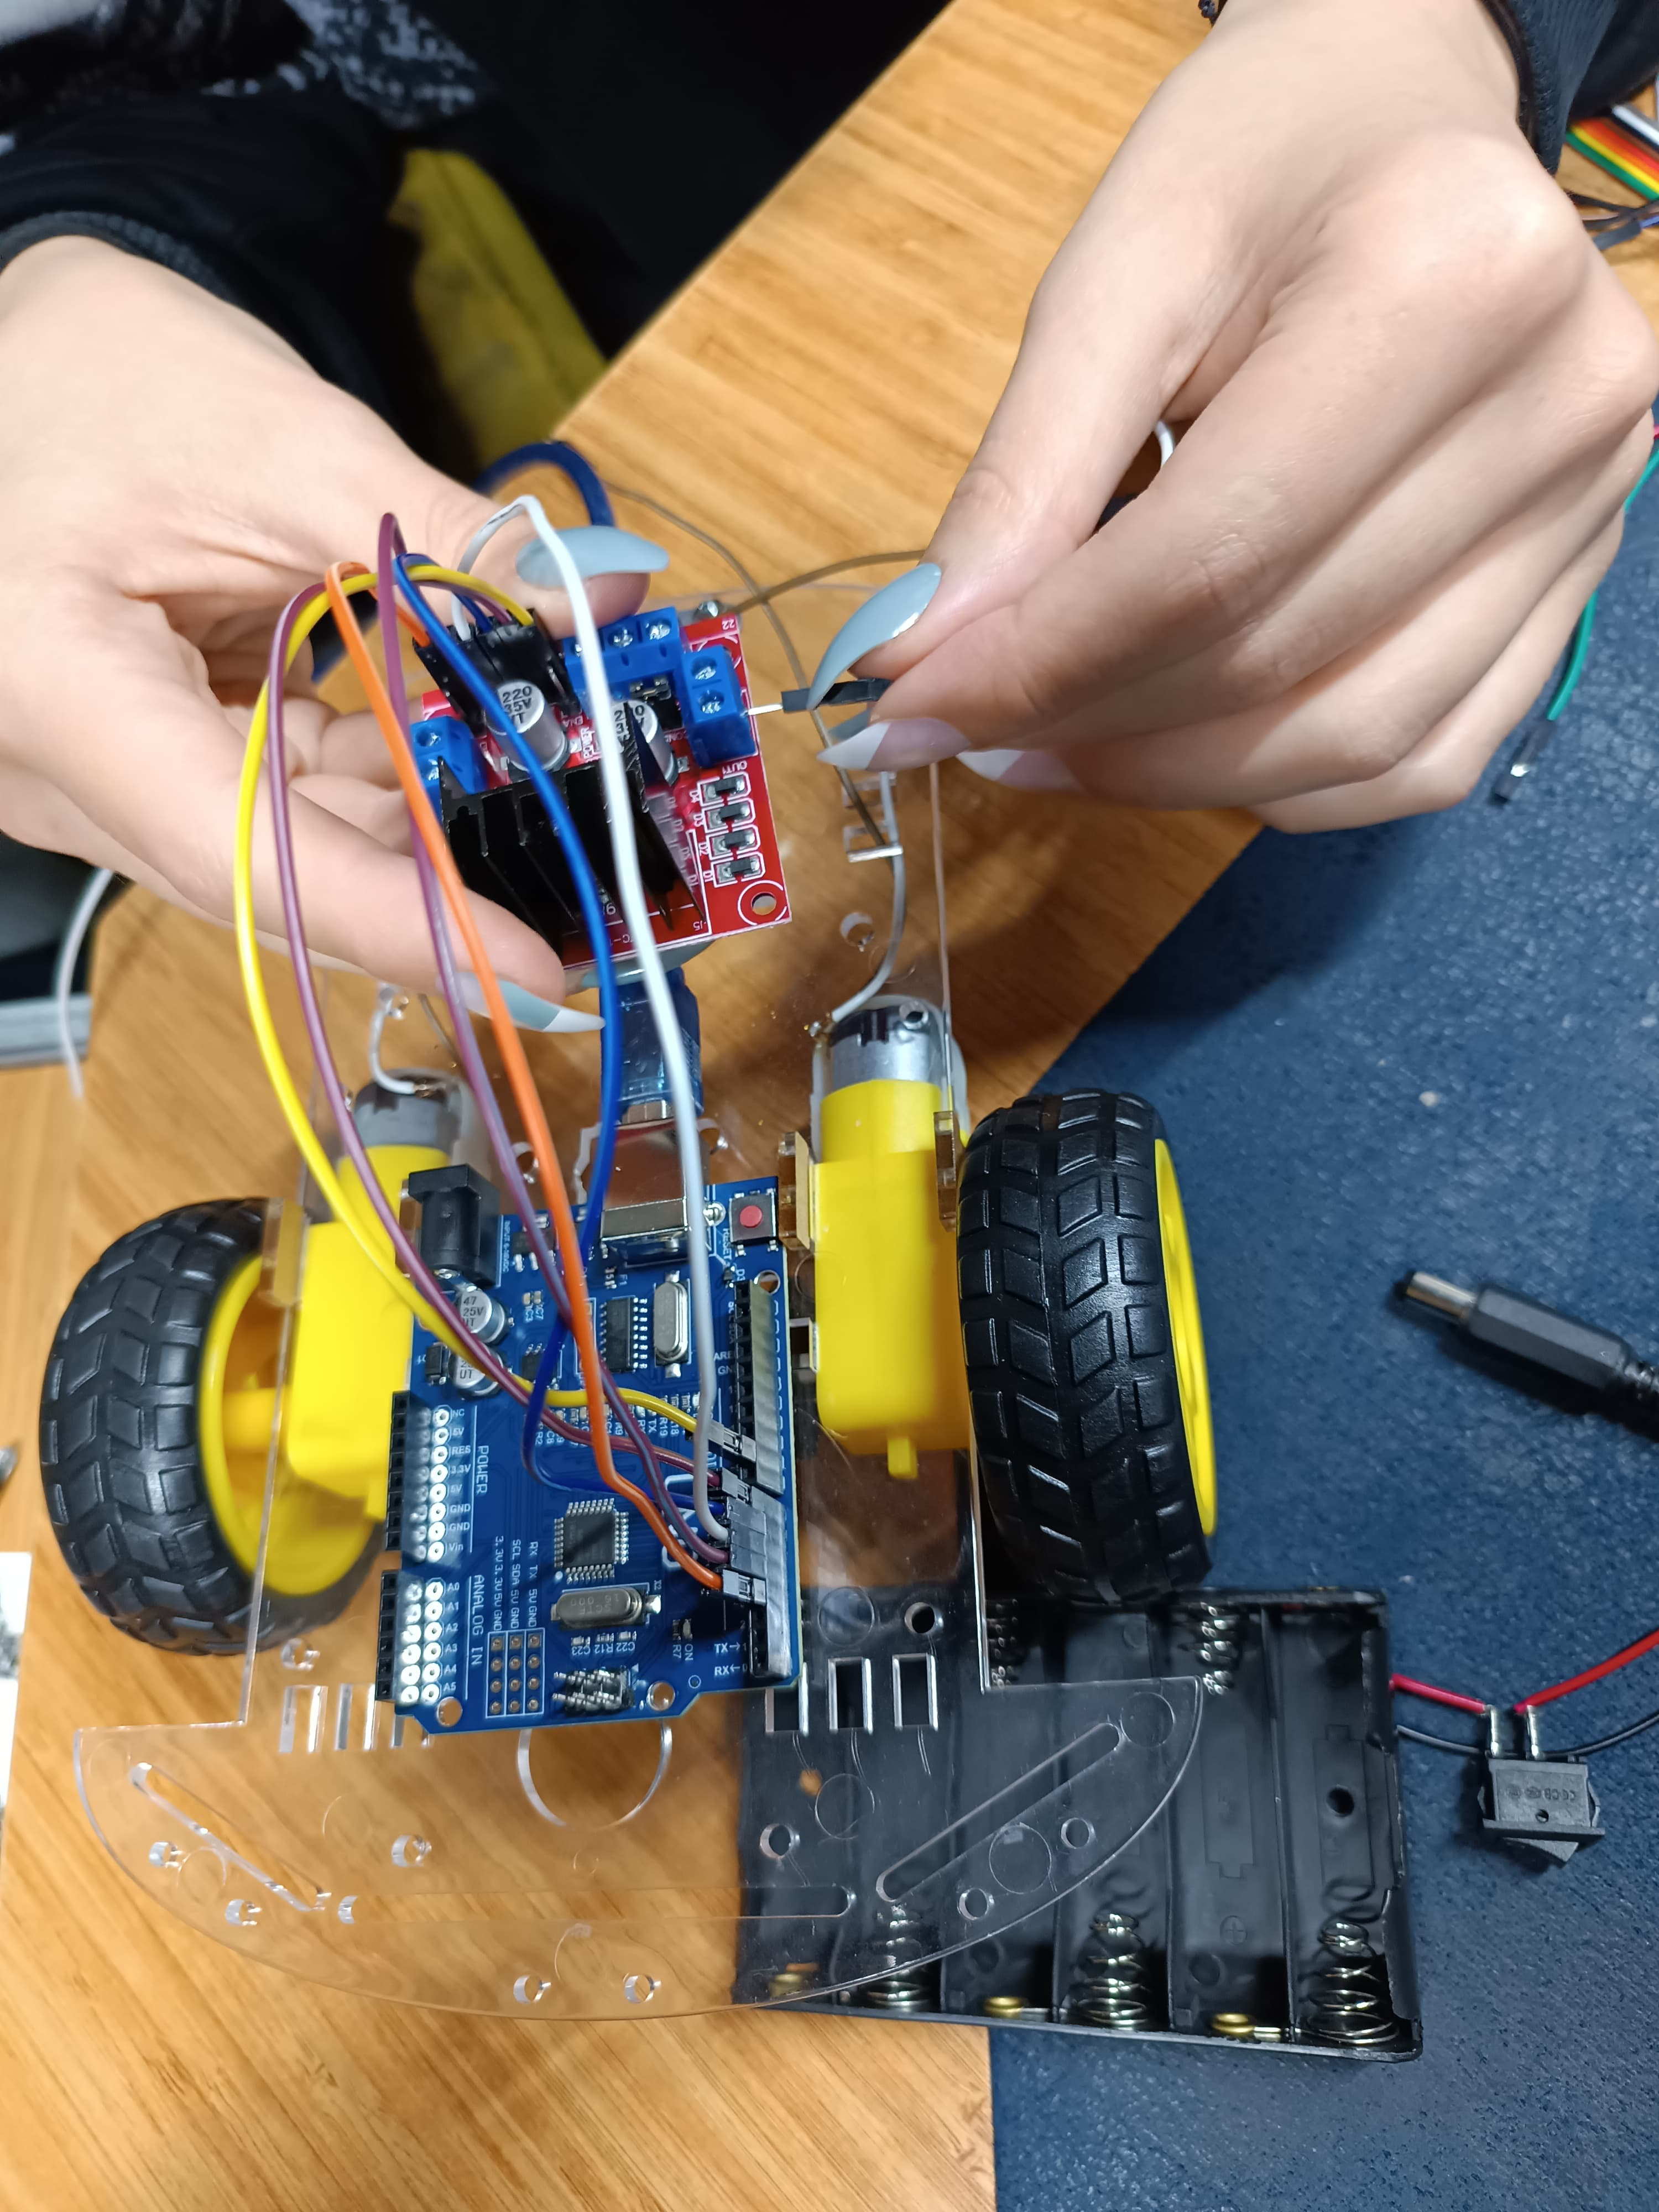
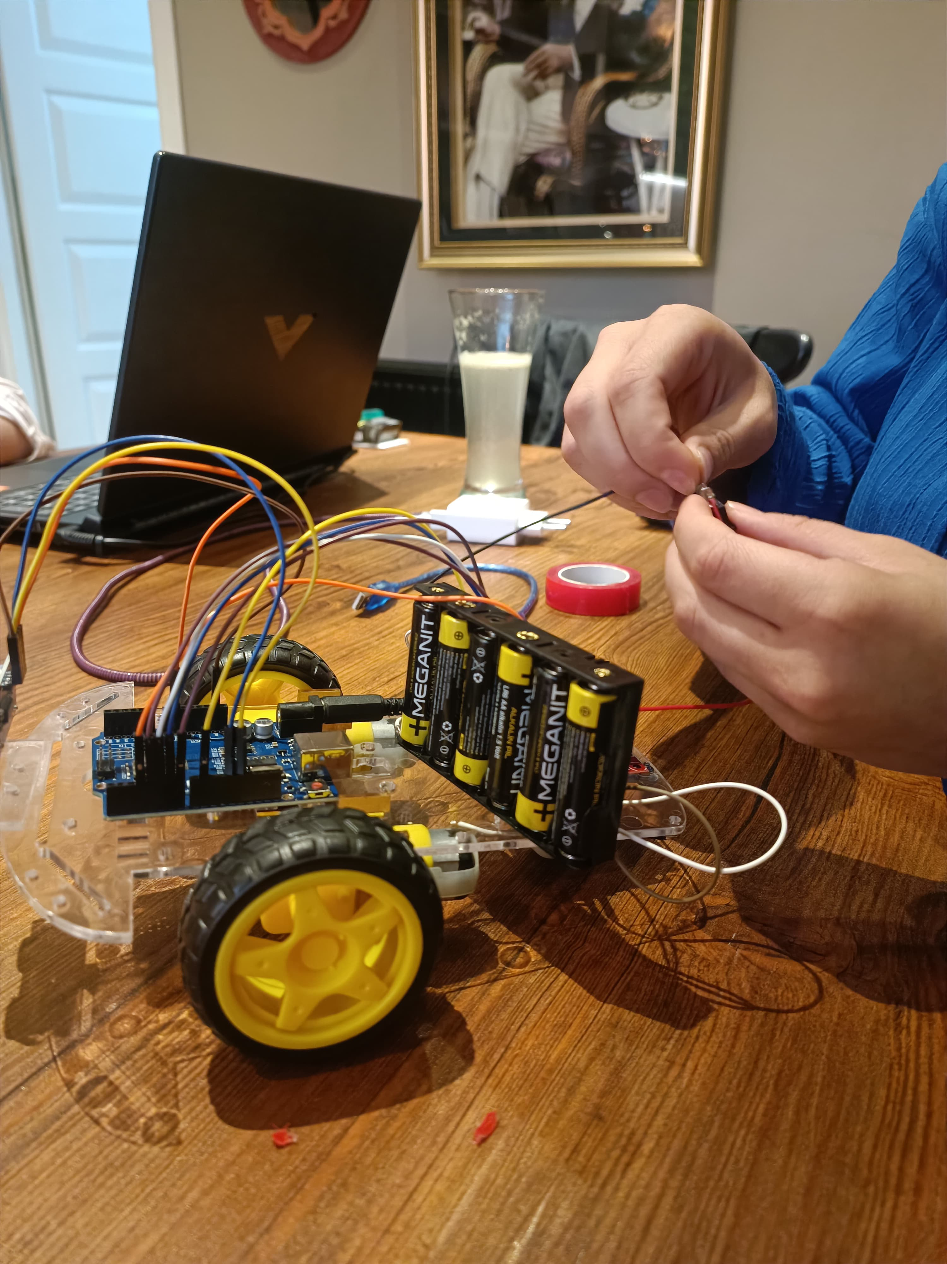
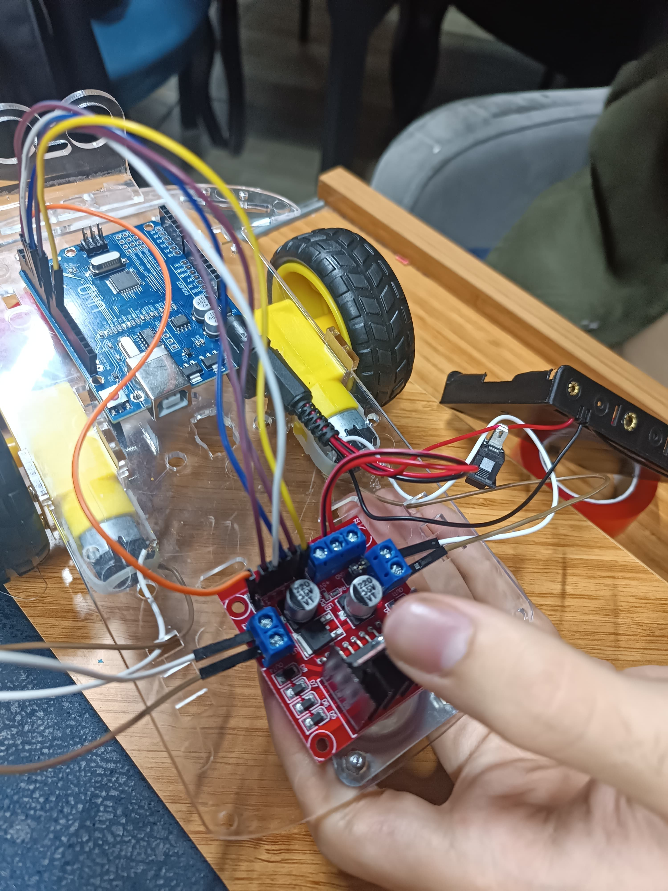
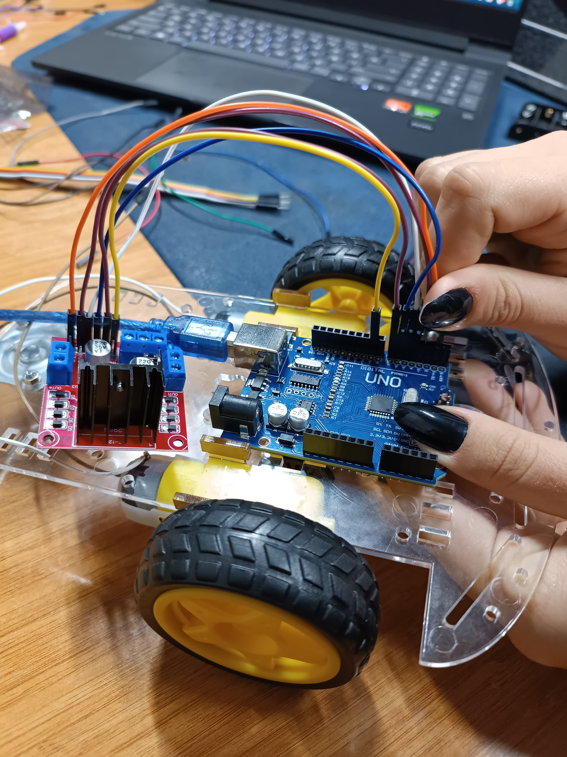

Slide 11
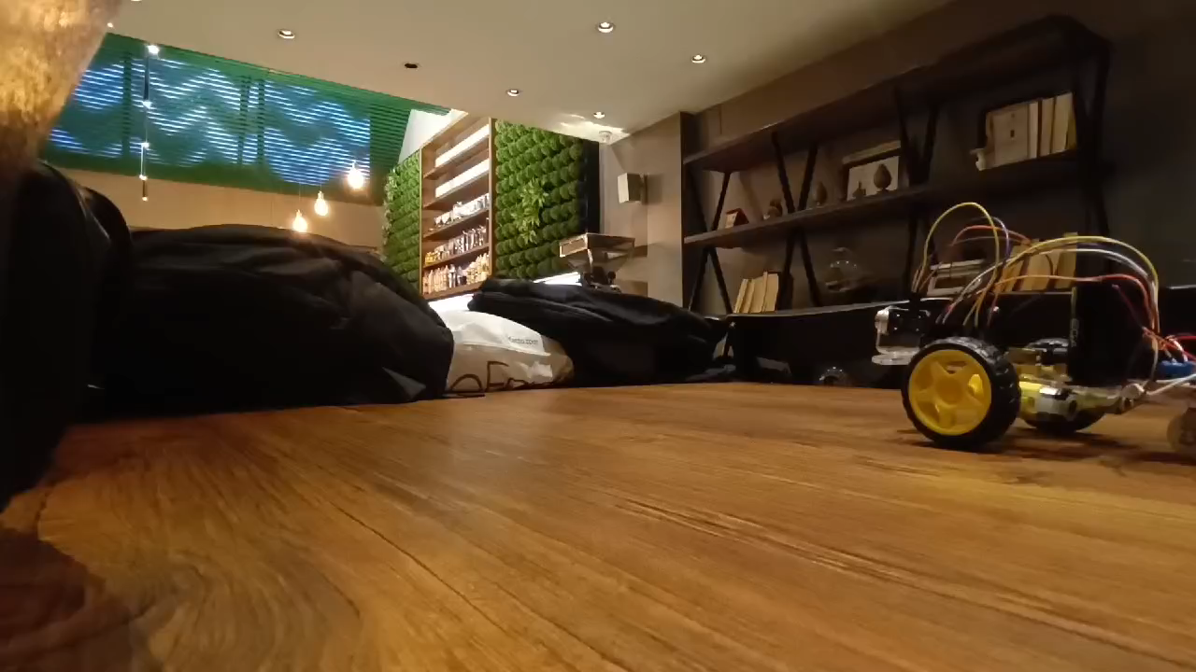

Slide 12
Proje gelecekte nasıl geliştirilebilir?
Sensör İyileştirmeleri
Yazılım ve Algoritma Geliştirmeleri
Motor ve Mekanik İyileştirmeler
Güç Yönetimi
Kablosuz İletişim ve Uzaktan Kontrol
Görüntü İşleme
Geri Bildirim ve Otomatik Hata Düzeltme
Prototip ve Ürün Tasarımı

Slide 13
Sensör iyileştirmeleri:
Daha Fazla Sensör Eklemek
Farklı Sensör Türleri Kullanmak (Kızılötesi Sensör)
Yazılım ve Algoritma Geliştirmeleri:
Yapay zeka ve makine öğrenimi algoritmaları kullanarak robotun engellerden kaçma stratejilerini optimize edebilirsiniz.
Motor ve Mekanik İyileştirmeler:
Daha güçlü motorlar
Süspansiyon sistemi
Güç Yönetimi
Daha Verimli Güç Kaynakları: Lityum polimer (Li-Po) piller gibi daha verimli ve hafif piller kullanarak robotun çalışma süresini artırabilirsiniz.

Slide 14
Kablosuz İletişim ve Uzaktan Kontrol
Bluetooth veya Wi-Fi Modülleri: Robotu uzaktan kontrol edebilmek ve verileri gerçek zamanlı olarak izleyebilmek için Bluetooth veya Wi-Fi modülleri ekleyebilirsiniz.
Görüntü İşleme
Kamera Eklemek: Bir kamera ekleyerek görüntü işleme algoritmaları ile robotun çevresini daha iyi anlamasını sağlayabilirsiniz.
Geri Bildirim ve Otomatik Hata Düzeltme
Sensör Geri Bildirimi: Sensör verilerini analiz ederek hataları tespit eden ve düzelten bir sistem geliştirebilirsiniz.
Prototip ve Ürün Tasarımı
Daha Dayanıklı Malzemeler: Robotun şasesini ve diğer bileşenlerini daha dayanıklı ve hafif malzemelerden üreterek genel performansı artırabilirsiniz.

Slide 15
Grup Üyeleri:
223010710065 Melike Taşcı (Grup Başkanı)
223010710072 Mansur Özyetişen
223010710064 Hilal Mızrak
223010720024 Ayşe Duygu Teker
Bizi dinlediğiniz için teşekkür ederiz.

